Slide 1
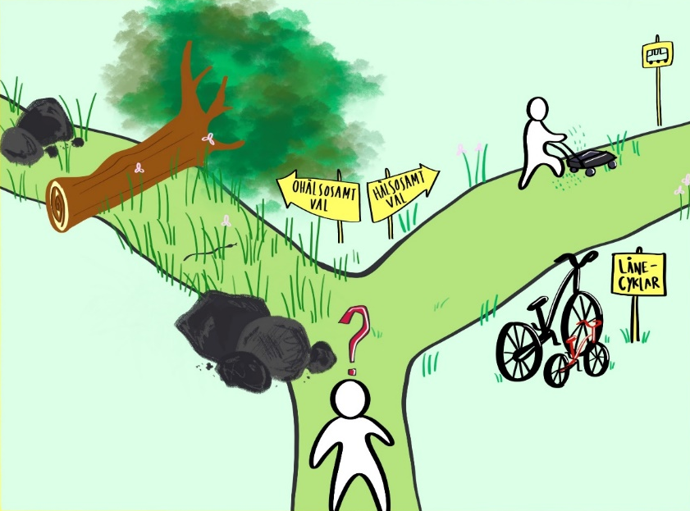
Så arbetar Region Norrbotten med att verkställa Norrbottens folkhälsostrategi
Polsam 2020-11-12 Joanna Hansson, strateg, Folkhälsocentrum joanna.hansson@norrbotten.se

Slide 2
Vad betyder hälsofrämjande samhällsstruktur?
Vad stoppade smittspridningen av Covid 19?
Strukturella
rekommendationer
- Max 50 personer
- Munskydd på/av
- Res inte
- Åk inte kollektivt
- Tack och god natt 22.00
- Stängda äldreboenden
- Ingen karensdag
Tvätta händerna!
Håll avstånd!
Hosta i knävecket ☺

Slide 3
Modell för genomförande, Norrbottens folkhälsostrategi
Insatser Svenska kyrkan
Insatser LST
Grad av behov
Insatser Region BD
Insatser Ltu

Slide 4
Ett regionalt samordnat stöd – för en förbättrad och mer jämlik och jämställd folkhälsa
Samarbetspartners
Region Norrbotten
Region Västerbotten
Luleå tekniska universitet
Länsstyrelsen
Norrbottens bildningsråd
Norrbottens idrottsförbund/SISU
Svenska kyrkan
PRO/SPF/SKPF
Kulturenheten
Kulturskolorna
Regionala enheten (hälsofrämjande samhällsbyggnad)
Livsmedelsverket
MIND, Äldrelinjen, NASP (SENSUS)
Make equal
Enskilda kommuner
www.norrbotten.se/smorgasbord
Barn/unga
Seniorer
Vuxna/äldre
Aktivt 2020-2021!
Nytt insatsprogram 2022-2026

Slide 5
Erbjudanden – ett urval
Socialtjänst
Livsmedelsverket utbildar om mat och måltider – omsorgsperspektiv
Anpassning av regionens e-utbildning (rådgivande om hälsa och levnadsvanor) till en kommunal kontext
MHFA – första hjälpen psykisk hälsa (äldre)
Skola
MHFA - första hjälpen psykisk hälsa (barn och unga)
Utbildning i att använda bildstöd
Ta fram elevhälsoenkät särskola
www.norrbotten.se/smorgasbord

Slide 6
Vad vill jag skicka med er… …
Ju fler välfärdsverksamheter som nappar
- desto mer hälsofrämjande samhälle skapar vi
- desto bättre och mer jämlik och jämställd folkhälsa får vi

Slide 7
Tack för mig
Joanna Hansson, strateg folkhälsocentrum Region Norrbotten E-post: joanna.hansson@norrbotten.se Tel: 0920-284 383

